Slide 1
STP i agregacija linkova

Slide 2
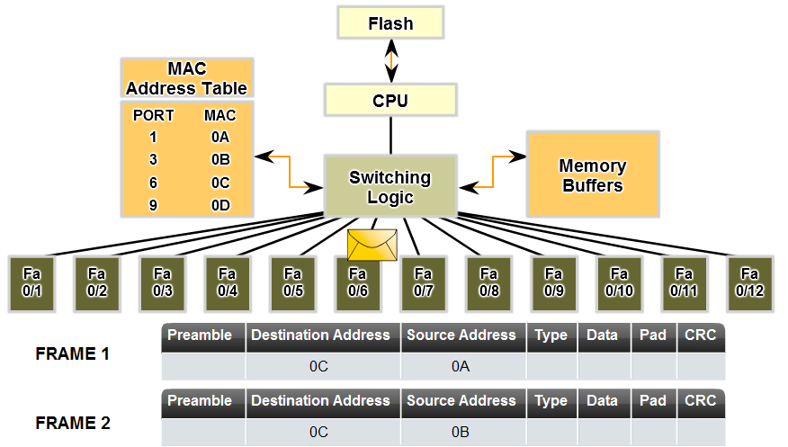
Funkcioniranje preklopnika
SW1#sh mac-address-table
Mac Address Table
-------------------------------------------
Vlan Mac Address Type Ports
---- ----------- -------- -----
1 0001.c73a.7154 DYNAMIC Gig1/1
1 00e0.8f81.0b4e DYNAMIC Fa0/2
10 0001.abcd.7232 DYNAMIC Gig1/2
1 00e0.8fba.baba DYNAMIC Fa0/2

Slide 3
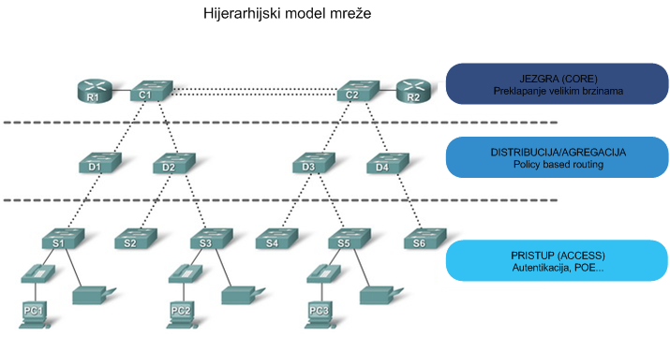
Hijerarhijski dizajn mreže

Slide 4
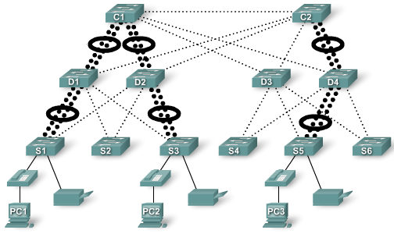
Primjer hijerarhijske LAN mreže
Agregacija linkova (engl. link aggregation)

Slide 5
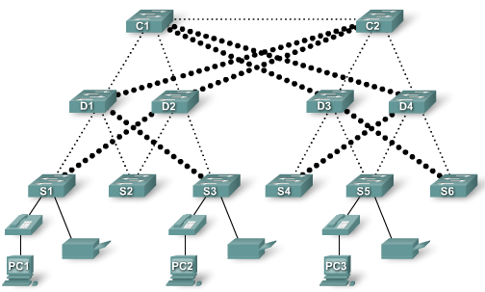
Primjer hijerarhijske LAN mreže
Redundancija linkova (engl. redundancy)

Slide 6
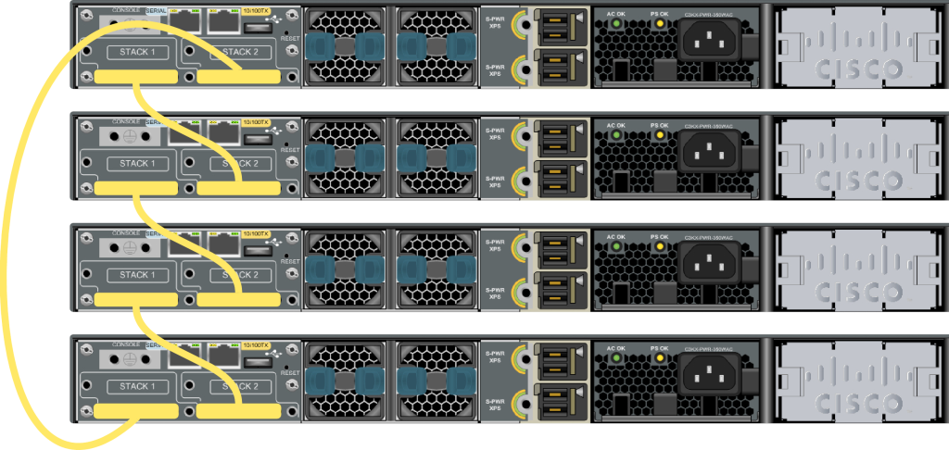
Stackable preklopnici
Povezivanje više preklopnika u jednu funkcionalnu cjelinu (više uređaja radi kao jedan)

Slide 7
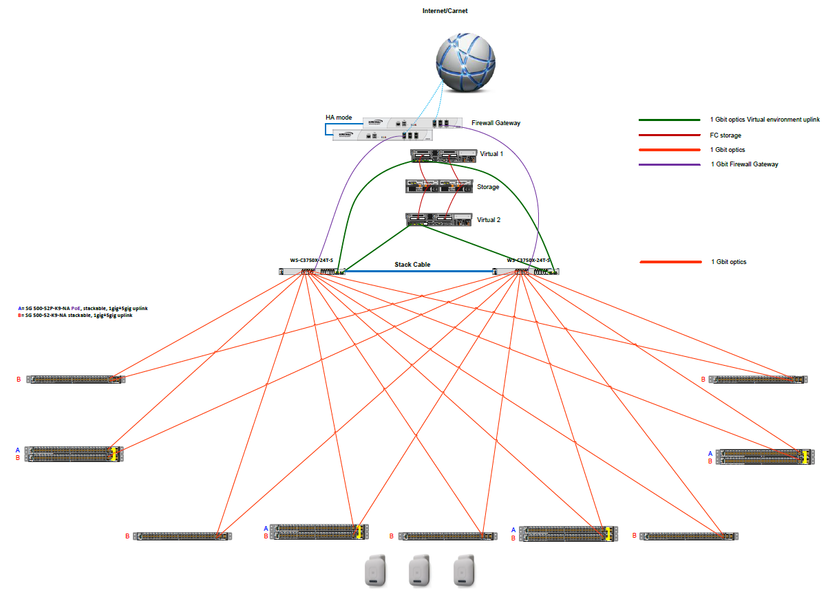
Primjer hijerarhijske LAN mreže-stackable
Simbol za agregaciju linkova

Slide 8
?

Slide 9
STP-Spanning Tree Protocol

Slide 10

STP protokol - *Ne koristiti u Podatkovnim centrima!
STP služi za eliminaciju/sprječavanje L2 petlji blokiranjem suvišnih linkova (pošto nema TTL polja ili sličnog mehanizma broadcast promet bi vječno kolao L2 mrežom)
Problemi koji bi se pojavili bez STP-a
  Broadcast oluja
  Primanje istog unicast okvira više puta
  Pogrešni podaci u MAC tablici
L2 petlje se eliminiraju tako da se svi switchevi u mreži orijentiraju prema jednom odabranom “ROOT” switchu (koristeći određene mehanizme koje ćemo navesti posebno) i u odnosu na taj “ROOT” switch u cijeloj L2 mreži blokiraju se linkovi koji su suvišni (oni koji imaju veći “cost”, a “cost” se temelji na bandwidthu)
postoje dvije verzije BID polja, staro i novo
  staro – sastoji se od prioriteta i MAC adrese
  novo – sastoji se od prioriteta, proširenog sistemskog ID-a i MAC adresa
prioritet preklopnika – dužine 4 bita, stara verzija 16 bita
prošireni sistemski ID – polje dužine 12 bitova
MAC adresa – MAC adresa preklopnika
* Priča iz Beograda

Slide 11
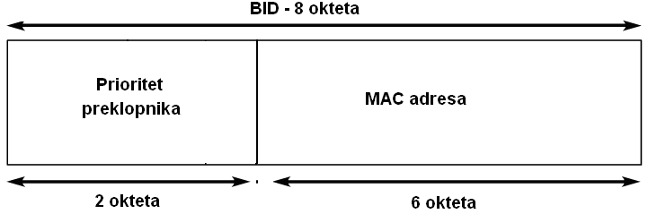
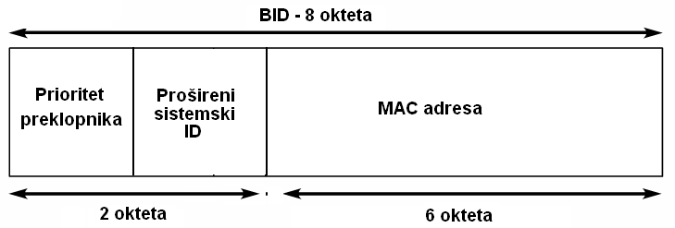
STP protokol –Bridge ID
Nova verzija
VLAN ID

Slide 12
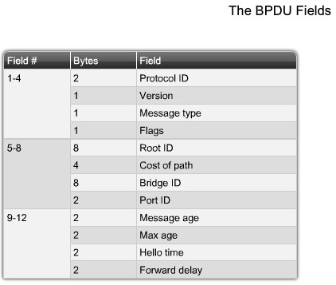
STP protokol –Bridge Protocol Datagram Unite
TC (Topology Change) i TCA (Topology Change Acknowledgement) bitovi- u početku se šalje „Konfiguracijski” BPDU, dok kasnije topologija se održava s BPDU-ovima koji imaju TC i TCA bitove postavljene
Root ID 2 byta priority+MAC adresa
Cost putanje do ROOT switcha, povećava se kad switch primi BPDU na svoj link
Bridge ID (vlastiti ID) 2 byta priority+MAC adresa
ID porta s kojeg se šalje BPDU

Slide 13
STP protokol-konvergencija
STP konvergencija je u tri osnovna koraka:
Izbor Root bridga
Izbor Root porta (redosljed:1.Najniži cost, 2.najniži BID, 3.najniži port ID)
Izbor Designated i non-Designated portova
Uloge sučelja:
Root port- postoji jedino na preklopnicima koji nisu Root i to je sučelje koje ima najmanj Cost do Root preklopnika, samo jedno za svaki preklopnik (Upstream)
Designated port- Ovaj tip sučelja postoji na svim preklopnicima. Na Root preklopniku svi portovi prema drugim preklopnicima su u stanju Designated Forwarding (Downstream)
Non-Designated port- blokirano sučelje koje ne prosljeđuje promet i ne uči MAC adrese
Disabled port- ne sudjeluje u STP procesu-Administrativno isključeno (shutdown)

Slide 14
STP protokol-konvergencija
Stanja u kojima sučelja mogu biti u raznim periodima STP procesa:
Blocking- to je non-Designated sučelje koje ne prosljeđuje promet, već samo prima BPDU okvire kako bi odredio lokaciju ROOT switcha i kako bi port mogao preuzeti neku od uloga u STP topologiji (root, designated, non-designated)-po defaultu 20 sekundi (max age timer)-nakon toga port može ostati u blocking stanju, ako je takva topologija
Listening- Sučelje prima i šalje BPDU okvire. Slanjem BPDU okvira obaviještava susjedne preklopnike da se priprema sudjelovati u aktivnoj topologiji (15 sekundi po defaultu-forward delay timer)
Learning- Sučelje šalje i prima BPDU okvire, popunjava MAC tablicu na temelju prometa od korisnika, ali taj promet ne prosljeđuje dalje (do 15 sekndi-forward delay timer)
Forwarding- Sučelje je dio aktivne topologije normalni rad-MAC tablica
Disabled- Shutdown

Slide 15
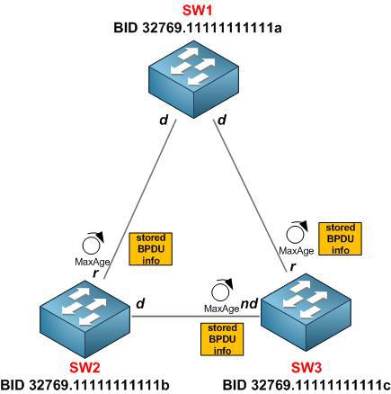
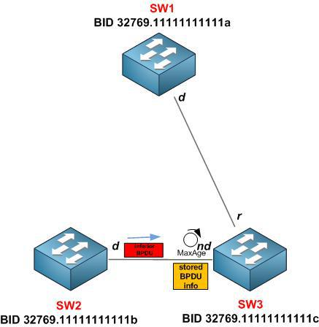
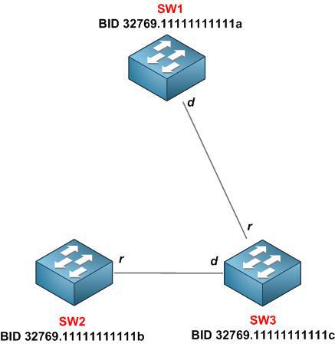
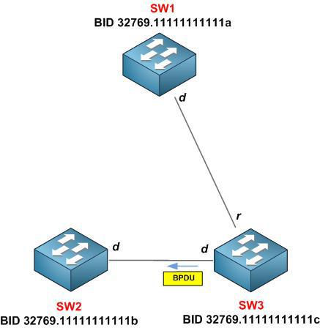
STP protokol- BPDU timers
U stabilnoj STP topologiji samo Root switch šalje BPDU-ove svake 2 sec (Hello timer), a ostali ih forwardiraju (samo Root i non-designated portovi primaju BPDU)
Kad god Root i non-desg port prime BPDU s istim ili boljim informacijama uzmu ih u obzir i resetiraju Max-Age timer (20 sec) -ovo se događa na razini porta, ne na razini switcha
Ako switch (SW3) primi lošije informacije u BPDU (npr. otkaz indirektnog linka na SW2) tada SW3 čeka da istekne max-age timer, nakon čega postavlja port prema SW2 u desg stanje, prolazi kroz listenning i learning stanja (svako po 15 sec što je 30 sec Forward delay timer) i forwardira BPDU od root switcha

Slide 16
STP protokol- RSTP- Transition to forwarding
Najvažnija karakteristika RSTP-a je brzo rekonvergiranje mreže
Prije RSTP-a STP je pasivno čekao istek timera što je u prošlosti bilo adekvatno s obzirom na količinu prometa i važnost prometa u mreži.Danas to nije adekvatno
RSTP se ne oslanja na timere kako bi ustanovio jeli sigurno staviti port u forwarding stanje
Varijable koje se koriste u ovom procesu su:
  Link type kategorizira svaki port koji sudjeluje u RSTP topologiji.
  Link type se temelji na duplex stanju porta
  Full duplex je point-to-point link type (kandidat za brzu tranziciju u fwd stanje)
  Half duplex je shared port type po defaultu
  Edge port (ručno ih konfiguriramo-slično kao „portfast” i kandidat je za brzu tranziciju u FWD stanje)-portovi na koje se spajaju računala i end devices načelno ne mogu uzrokovati petlju tako da takvi portovi mogu odmah ići u FWD stanje, ali toga moramo biti svijesni!
  Ako Edge port primi BPDU odmah postaje normalni STP port i sudjeluje u STP topologiji, switch generira TCN (topology change notofication)
  Prije nego se link type može uzeti u obzir za brzu tranziciju RSTP mora odrediti uloge portova

Slide 17
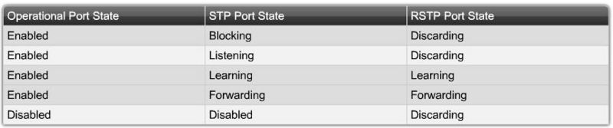
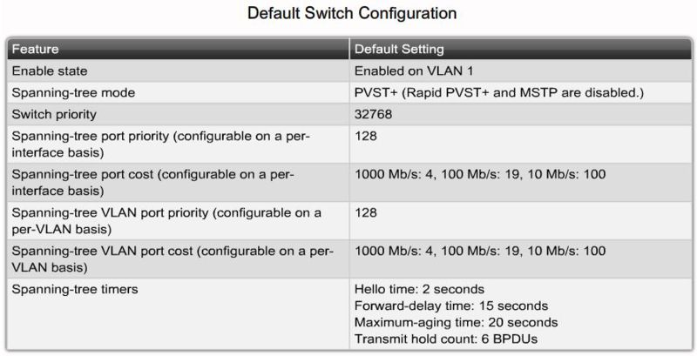
STP protokol- STP i RSTP stanja portova
Između 0 i 240 u inkrementima od 16

Slide 18
STP protokol
Svi preklopnici sudjeluju u odabiru vršnog preklopnika i najboljih puteva periodičnom razmjenom informacija u okvirima koji se zove BPDU (bridge protocol data unit)
Svaki preklopnik dobije svoj identifikator – BID (bridge ID)
Razmjenom BPDU okvira razmjenjuje se i BID
Za vršni preklopnik se odabire preklopnik sa najmanjim BID-om

Slide 19
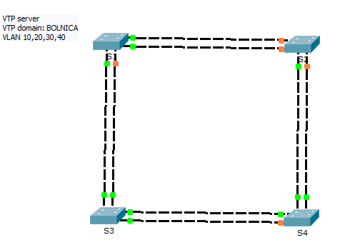
STP protokol
Backup port
Altn BLK
ROOT port
ROOT port
Altn BLK
Altn BLK
Backup port
ROOT port
ROOT switch/bridge
Svi portovi su zeleni (Designated u forwarding stanju)
Altn BLK

Slide 20
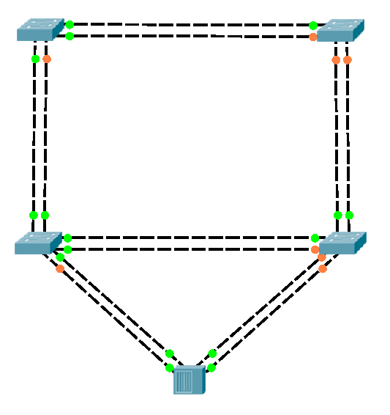

STP protokol
Desg FWD
ROOT port
ROOT port
Altn BLK
Altn BLK
Preko Hub uređaja S3 je spojen sam sa sobom!
Desg FWD
Desg FWD
ROOT port
S3
Back BLK
S4
ROOT switch/bridge
Svi portovi su zeleni (Designated u forwarding stanju)
Hub

Slide 21
STP protokol-na root switchu
S3#show spanning-tree vlan 10
VLAN0010
Spanning tree enabled protocol ieee (klasični STP, ali Ciscova implementacija PVST+)
Root ID Priority 32778 (ovo dobijemo=default 32768+Extended System ID/VLAN ID)
Address 0001.4367.57A6 (ovo je MAC adresa ROOT switcha)
This bridge is the root
Hello Time 2 sec Max Age 20 sec Forward Delay 15 sec
Bridge ID Priority 32778 (priority 32768 sys-id-ext 10)
Address 0001.4367.57A6 (ovo je MAC adresa našeg switcha)
Hello Time 2 sec Max Age 20 sec Forward Delay 15 sec
Aging Time 20
Interface Role Sts Cost Prio.Nbr Type
---------------- ---- --- --------- -------- --------------------------------
Fa0/1 Desg FWD 19 128.1 P2p
Fa0/2 Desg FWD 19 128.2 P2p
Fa0/3 Desg FWD 19 128.3 P2p
Fa0/4 Desg FWD 19 128.4 P2p

Slide 22
STP protokol-na switchu koji nije root
S2#sh spanning-tree vlan 10
VLAN0010
Spanning tree enabled protocol ieee
Root ID Priority 32778
Address 0001.4367.57A6 (ovo je MAC adresa ROOT switcha)
Cost 38
Port 3(FastEthernet0/3)
Hello Time 2 sec Max Age 20 sec Forward Delay 15 sec
Bridge ID Priority 32778 (priority 32768 sys-id-ext 10)
Address 0004.9AE6.8B14 (ovo je MAC adresa našeg switcha)
Hello Time 2 sec Max Age 20 sec Forward Delay 15 sec
Aging Time 20
Interface Role Sts Cost Prio.Nbr Type
---------------- ---- --- --------- -------- --------------------------------
Fa0/1 Altn BLK 19 128.1 P2p
Fa0/2 Altn BLK 19 128.2 P2p
Fa0/3 Root FWD 19 128.3 P2p
Fa0/4 Altn BLK 19 128.4 P2p

Slide 23
Odakle switch uzme MAC adresu?
S3#show version
Cisco IOS Software, C2960 Software (C2960-LANBASE-M), Version 12.2(25)FX, RELEASE SOFTWARE (fc1)
Copyright (c) 1986-2005 by Cisco Systems, Inc.
Compiled Wed 12-Oct-05 22:05 by pt_team
ROM: C2960 Boot Loader (C2960-HBOOT-M) Version 12.2(25r)FX, RELEASE SOFTWARE (fc4)
System returned to ROM by power-on
Cisco WS-C2960-24TT (RC32300) processor (revision C0) with 21039K bytes of memory.
24 FastEthernet/IEEE 802.3 interface(s)
2 Gigabit Ethernet/IEEE 802.3 interface(s)
63488K bytes of flash-simulated non-volatile configuration memory.
Base ethernet MAC Address : 0001.4367.57A6
xxxxxxxxxxxxxxxxxxxxxxxxxxxxxxxxxxx
Dio ispisa nije prikazan
xxxxxxxxxxxxxxxxxxxxxxxxxxxxxxxxxxx
Switch Ports Model SW Version SW Image
------ ----- ----- ---------- ----------
* 1 26 WS-C2960-24TT 12.2 C2960-LANBASE-M
Configuration register is 0xF

Slide 24
Odabir Root switcha, uloga portova i kreiranje STP stabla
Za prikaze na slijedećem slajdu pretpostavka je:
Svi linkovi su 100Mbps=cost 19
Svi switchevi osim Root imaju default priority=32768+VLANID
Root switch ima priority 4096+VLAN ID (default je 32768) za sve VLAN-ove (ovo se ručno mora konfigurirati)
Odabir se radi tako da svi switchevi putem BPDU (Bridge Protocol Data Unit) okvira razmjenjuju informacije o tome gdje je, odnosno koji je root switch (prvo krenu tako da postave sebe kao root switch, ali se kasnije svi usuglase koje je zapravo Root siwtch)
Nakon što su odredili koji je Root switch (najniži Priority ili najniža MAC adresa, ako priority nije promijenjen s default vrijednosti 32768+VLANID), tada određuju uloge portovima
Root switch jedini nema Root portove, već su mu svi Designated u Forwarding stanju
Ostali switchevi se moraju međusobno dogovoriti koji će blokirati suvišni link (za ovo opet koriste Priority ili MAC adresu—onaj switch koji ima viši priority ili višu MAC adresu mora blokirati svoj port Altn-BLK
Onaj koji ima niži priority ili MAC adresu svoj port ostavi u Desg FWD stanju
STA (Spanning Tree Algorithm) se koristi za kreiranje STP stabla (izračun)

Slide 25
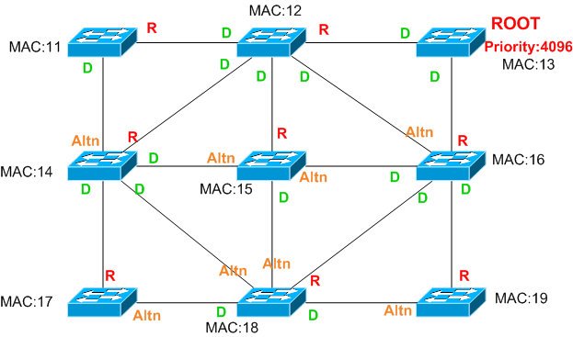
Odabir Root switcha, uloga portova i kreiranje STP stabla
?

Slide 26
Odabir Root switcha, uloga portova i kreiranje STP stabla
S14 do S13 ima cost 38
S18 do S13 ima cost 38
zato je odluka o tome tko će blokirati redundantni port, a tko će ga ostaviti u designated stanju donesena na temelju BID (MAC adresa)
S17 do S13 ima cost 57
S18 do S13 ima cost 38
zato će S18 svoj port ostaviti u designated stanju dok će ga S17 blokirati
kad bi cost bio jednak tada bi se odluka donjela na temelju BID (MAC adrese)
S15 do S13 ima cost 38
S16 do S13 ima cost 19
zato će S15 staviti svoj redundantni port (Fa0/1) u BLK stanje, a S16 će staviti u Designated stanje

Slide 27
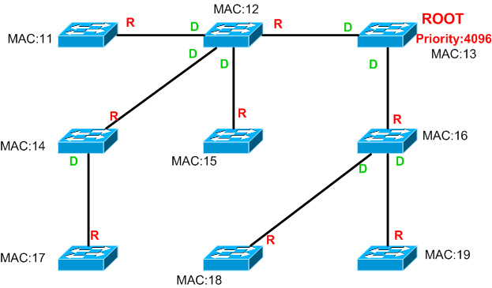
Odabir Root switcha, uloga portova i kreiranje STP stabla

Slide 28
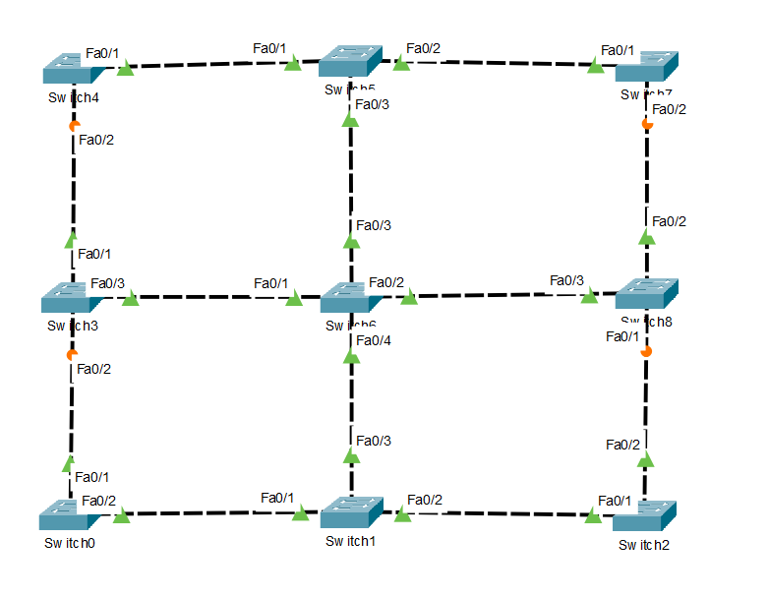
Odabir Root switcha, uloga portova i kreiranje STP stabla

Slide 29
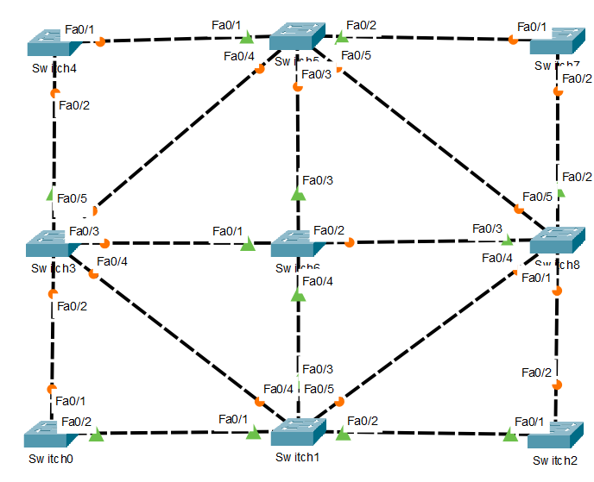
Odabir Root switcha, uloga portova i kreiranje STP stabla

Slide 30
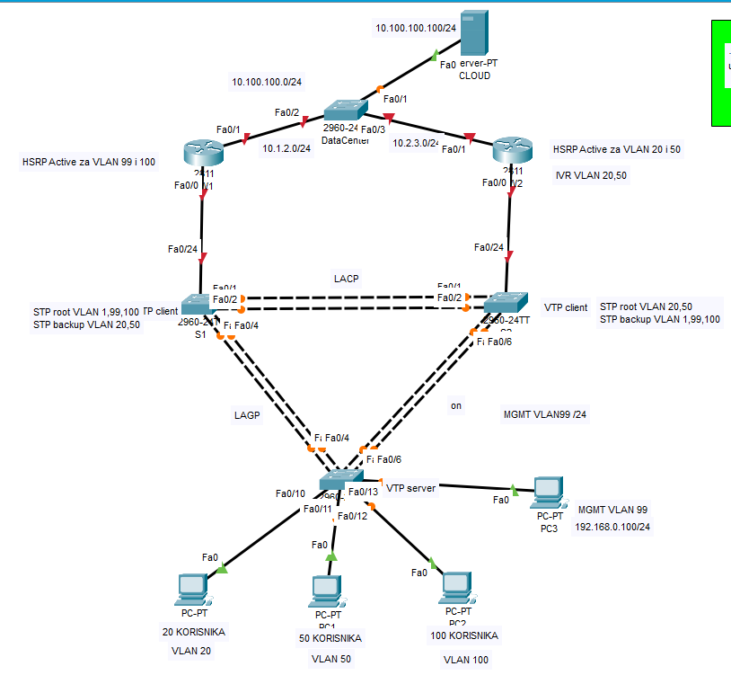

Slide 31
Portfast
Svrha Portfast funkcionalnosti je ubrzati vrijeme koje je potrebno da access port prijeđe u FWD stanje
Uključuje se naredbom SW(config-if)#spanning-tree portfast
Nakon ove naredbe dobit ćete upozorenje da može nastati petlja kao spojite hub ili switch…
Provjera konfiguracije
SW#show spanning-tree interface fastethernet 0/5 portfast
SW#show run

Slide 32
Preporuke
Jasno konfigurirati ROOT switch i backup ROOT
NE isključivati STP čak i ako ga ne koristimo (ako koristimo stackable switcheve)
Koristiti RSTP umjesto STP-a
Ako koristimo puno VLAN-ova koristiti MST, jer je PVST+ znatno veće opterećenje za CPU
Paziti da Heavy Traffic ide najkraćim putem (primjer servera i korisnika)
Paziti da STP root odgovara HSRP Active uređaju
Portfast s kombinacijom BPDU guard i druge zaštite gdje je potrebno (Root guard, loop guard…)
Za troubleshoot STP topologije obavezno:
STP topologija mreže
Znati gdje je ROOT switch/bridge
Znati koji su blokirani portovi u normalnom radu

Slide 33
Naredbe za STP
S1#show spanning-tree summary
S1#show spanning-tree interface fa 0/1
S1#show spanning-tree detail
S1#show interface trunk
S1#show running-config
S1#show spanning-tree vlan 10
S1(config)#spanning-tree mode ?
pvst Per-Vlan spanning tree mode
rapid-pvst Per-Vlan rapid spanning tree mode
S1(config)#spanning-tree vlan 10,20 priority ?
<0-61440> bridge priority in increments of 4096
S1(config)#spanning-tree vlan 10,20 root ?
primary Configure this switch as primary root for this spanning tree
secondary Configure switch as secondary root
Odabir moda za STP
Postavljamo priority za određene VLAN-ove na dotičnom switchu
Switch automatski smanji priority za 4096 (secondary) ili 8192 (primary)-mijenjanjem priority za određne VLANove možemo raditi loadbalance prometa na L2

Slide 34
MSTP
MSTP je jedna instanca za više VLAN-ova, bazira se na MSTP Regions (regije) i mapiranju VLAN-ova za pojedine instance
Korisno u okruženju s velikim brojem VLAN-ova oput ISP-a ili veće enterprise mreže
Spanning-tree mode mst
Spanning-tree mst configuration
name “Ime regije”
revision 1
instance 1 vlan 10-100
instance 2 vlan 101-200
Spanning-tree mst 2 root primary
Spanning-tree mst 1 root secondary
Ovo se Copy Paste na sve switcheve
Ovo se posebno konfigurira za pojedini switch

Slide 35
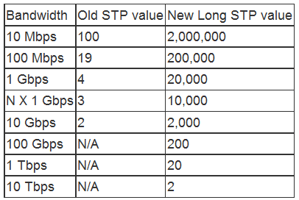
Cost za pojedini bandwidth

Slide 36
?

Slide 37
Agregacija linkova

Slide 38
AGREGACIJA LINKOVA
ETHERCHANNEL:
Razvijen od strane Cisca služi za agregiranje više sporih linkova u jedan logički link koji ima brzinu jednaku zbroju pojedinačnih linkova.
Konfiguracija se radi na logičkom linku i to se odražava na fizičke linkove članove iste grupe što osigurava konzistentnost konfiguracije
Etherchannel osigurava redundanciju tako da ako otkaže jedan fizički link ostali će preuzeti njegov promet, a što je vrlo važno nema problema vezanih za STP dok god postoji barem jedan aktivan fizički link
Loadbalance je također karakteristika etherchannela i možemo koristiti nekoliko metoda (source-MAC to destination-MAC ili source-IP to destination-IP)
Do 8 fizičkih linkova se može povezati u jedan logički etherchannel link koji mogu biti ili Access ili Trunk linkovi
Ako postoji više etherchannel skupina između switcheva STP će blokirati suvišne (pitanje je ima li smisla tako koristiti etherchannel)-STP vidi samo ethercanel logičke linkove, a ne fizičke linkove koji čine etherchannel

Slide 39
AGREGACIJA LINKOVA
PAgP i LACP:
Etherchannel koristi jedan od dva protokola za upravljanje Port-Channel Svrha ovih protokola je da osiguraju konzistentnost konfiguracije na svim portovima koji su članovi EtherChannela. U EtherChannelu je vrlo važno da svi portovi imajuistu brzinu, duplex postavke i VLAN, svaka kasnija izmjena na portu utjeće na sve ostale portove u grupi
PAgP (Port Aggregation grupe protocol) je Cisco propriatery protokol za automatsku konfiguraciju EtherChannel linkova. Korištenjem PAgP protokola šalju se paketići između portova koji će biti članovi grupe kako bi se formirao EtherChannel link
LACP (Link Control Aggregation Protocol) je IEEE 802.3ad specifikacija koja također automatski omogućava pregovaranje i formiranje EtherChannel linkova. Glavna razlika je što ga možemo koristiti u mješovitim okruženjima (switcehvi različitih proizvođača/vendora). Cisco podržava oba protokola

Slide 40
AGREGACIJA LINKOVA
Što treba paziti kod konfiguracije EtherChannela:
Svi interfacei na switchu bez obzira na modul u kojem se nalaze mogu biti konfigurirani u EtherChannel do max. 8 linkova
Svi interfacei članovi grupe moraju imati istu brzinu i duplex postavke
EtherChannel se neće formirati ako je jedan od interfacea u grupi SPAN (Switched port analyzer) destination port
Ako je L3 EtherChannel u pitanju IP adresa se konfigurira na Port-Channel interface , a ne na fizički interface
Svi interfacei u EtherChannelu moraju biti članovi istog VLAN-a ili moraju biti TRUNK, također native VLAN postavke moraju biti iste
Pretvaranje agregiranih sučelja u TRUNK se radi na portchannel sučelju, a može i pojedinačno.
Allowed range VLANova mora biti isti inače nema formiranja EtherChannela
STP path cost ne mora biti isti, ali može stvoriti problema ako otkažu neki portovi u grupi
Nakon što smo konfigurirati EtherChannel sve buduće izmjene radimo na PortChannel interfaceu kako bi utjecali na sve fizičke portove...promjena na fizičkom portu utječe samo na taj port

Slide 41


AGREGACIJA LINKOVA
Ako koristimo STP jedan od linkova će biti blokiran što je 100Mbps ili 1Gbps manje bandwidtha
Ako koristimo Etherchannel tada koristimo oba linka istovremeno

Slide 42
AGREGACIJA LINKOVA
Switch(config)# interface range fa0/1 – 4 {we can use the range or single interface}
Switch(config-if)# channel-group [1 – 6] mode [auto | desirable | on | active | passive]
The number of channel groups is platform dependent.
Auto and desirable modes activate PAgP.
Active and passive activate LACP.
Mode on forces the interface to channel without PAgP or LACP.

Slide 43
AGREGACIJA LINKOVA
Switch0# show etherchannel
Channel-group listing:
----------------------
Group: 1
----------
Group state = L2
Ports: 2 Maxports = 8
Port-channels: 1 Max Portchannels = 1
Protocol: PAGP
Switch0# show etherchannel summary
Flags: D - down P - in port-channel
I - stand-alone s - suspended
H - Hot-standby (LACP only)
R - Layer3 S - Layer2
U - in use f - failed to allocate aggregator
u - unsuitable for bundling
w - waiting to be aggregated
d - default port
Number of channel-groups in use: 1
Number of aggregators: 1
Group Port-channel Protocol Ports
1 Po1(SU) PAgP Fa0/1(P) Fa0/2(P)
Switch0# show etherchannel load-balance
EtherChannel Load-Balancing Operational State (src-mac):
Non-IP: Source MAC address
IPv4: Source MAC address
IPv6: Source MAC address

Slide 44
?

Slide 45
FHRP (First Hop Redundancy Protocols)

Slide 46
FHRP (First Hop Redundancy Protocols)
GATEWAY je ključni uređaj koji omogućava da računala iz jedne mreže komuniciraju s računalima u drugim mrežama koristeći gateway kao izlaz iz mreže
Kad Računalo zaključi da je odredište izvan njegova subneta tada sav promet šalje na GATEWAY
Kako bi osigurali neprekidnu dostupnost GATEWAY koristimo FHRP (First Hop Redundany Protocol)
FHRP koje ćemo obrađivati su
HSRP (Hot Standby Router Protocol)
VRRP (Virtual Router Redundancy Protocol)
GLBP (Gateway Loadbalancing Protocol)

Slide 47
FHRP (First Hop Redundancy Protocols)
FHRP protokoli služe za osiguravanje redundantnosti Gatewaya na LAN segmetu
Računala imaju jednu IP adresu (Virtual IP-VIP) konfiguriranu kao GW
Više usmjernika dijeli tu VIP adresu
Jedan usmjernik na LAN-u je primarni GW (HSRP i VRRP)
GLBP radi još i loadbalance (za velike mreže)
Ovisno o konfiguraciji backup/standby usmjernici reagiraju na otkaz primarnog GW i preuzimaju njegovu ulogu
Vrlo važna opcija koju rade primarni GW je praćenje bitnih sučelja u mreži i u slučaju njihova otkaza prepuštanje uloge primarnog GW nekom drugom uređaju
Svaki subnet se konfigurira posebno za FHRP
Ako koristimo HSRP ili VRRP možemo raditi ručni loadbalance kao što smo radili kod STP protokola tako da jedan usmejrnik bude primarni GW za jedan dio VLAN-ova, a drugi usmjernik da bude primarni GW za drugi dio VLAN-ova

Slide 48
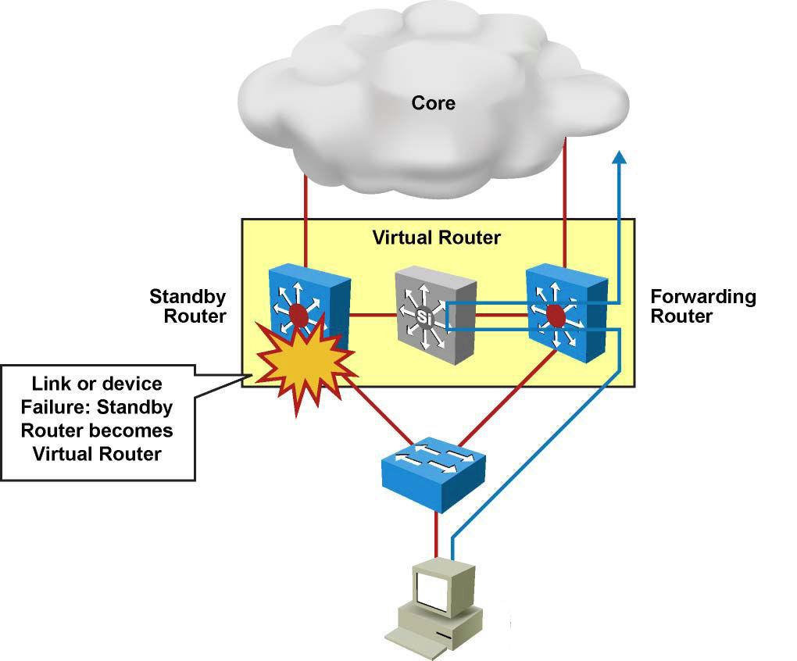
HSRP (Hot Standby Router Protocol)
HSRP je Cisco propriatery protokol koji osigurava redundanciju Gatewaya
HSRP po defaultu nije uključen na usmjernicima
Usmjernici koje konfiguriramo kao HSRP grupu predstavljaju se klijentima kao jedan virtualni usmjernik
Usmjernici dijele novu virtualni MAC i IP adresu i može ih biti više u grupi
Obično 2 usmjernika, a može biti i više (rijetko)
Virtualnu IP adresa (koja predstavlja sve usmjernike u grupi) će koristiti računala kao Default Gateway
Klijenti i dalje koriste ARP za povezivanje MAC adrese
Kad pošalju promet na MAC adresuAktivni usmjernik će taj promet obraditi

Slide 49
HSRP (Hot Standby Router Protocol)
Verzije:
HSRPv1 do 255 HSRP grupa –default verzija
MAC adresa je: 0000.0C07.ACXX (XX=HSRP grupa)
Multicast 224.0.0.2
HSRPv2 do 4095 HSRP grupa
MAC adresa je: 0000.0C9F.FXXX (XXX=HSRP grupa)
Multicast 224.0.0.102
Moramo osigurati da usmjernici koriste istu verziju

Slide 50
HSRP (Hot Standby Router Protocol)
HSRP Active i Standby usmjernici unutar standby grupe međusobno šalju i primaju Hello poruke na multicast adresu 224.0.0.2 koristeći UDP port 1985
Svi usmjernici unutar grupe moraju imati shared L2 vezu između sebe kako bi mogli slati i primati Hello pakete
Svi usmjernici unutar HSRP grupe imaju određenu ulogu:
Virtual Router: IP i MAC adresa koju koriste klijenti kao Default Gateway, obrađuje sav promet koji dolazi od klijenata
Active Router: Unutar HSRP grupe jedan usmjernik je izabran kao “Active”, Ovaj usmjernik fizički obrađuje promet koji je poslan prema Virtualnom usmjerniku (Virtualni usmjernik ne može slati električne impulse, već samo logički obrađuje promet, a samo slanje za njega obavlja Active router-koji god to bio u nekom trenutku)
Standby Router: Sluša periodičke Hello poruke. Kada Aktivni usmjernik otkaže Standby usmjernik prestane primati Hello poruke od Aktivnog usmjernika i preuzima ulogu njegovu ulogu (Postaje Active Router).Samo je jedan Standby usmjernik
Other Routers: Može biti više usmjernika u HSRP standby grupi, svi ostali su u “Initial State” i tek ako otkažu i Active i Standby usmjernik ostali se natječu za njihove pozicije

Slide 51
HSRP (Hot Standby Router Protocol)
HSRP stanja:
INITIAL-Početno stanje. Prvi puta kad je HSRP konfiguriran na sučelju ili ako smo sučelje na kojem je konfiguriran HSRP uključili (no shutdown)
LISTEN-usmjernik zna koja je virtualna adresa, ali nije ni Active ni Standby usmjernik. Samo sluša Hello poruke
SPEAK-usmjernik šalje periodičke Hello poruke i sudjeluje u izboru Active ili Standby usmjernika. usmjernik ne može ući u ovo stanje ako nema Virtualnu IP adresu konfiguriranu
STANDBY-usmjernik je kandidat za preuzimanje uloge Aktivnog usmjernika (trenutno je backup), može biti samo jedan Standby usmjernik u HSRP standby grupi (izuzev prijelaznih stanja)
ACTIVE-usmjernik se koristi kao Gateway za računala u sbnetu i šalje promet između Virtualne MAC i IP adres i računala u subnetu. Samo je jedan Active usmjernik moguć u grupi (izuzev prijelaznih stanja)

Slide 52
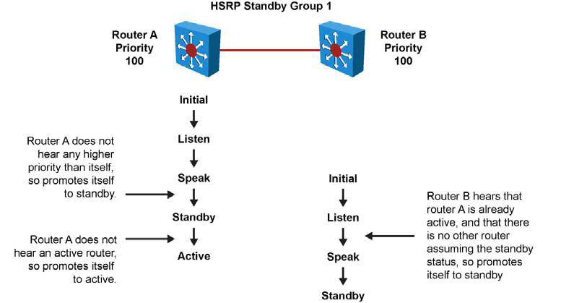
HSRP (Hot Standby Router Protocol)
HSRP stanja:
Svi HSRP usmjernici počinju od INITIAL stanja.
LISTEN stanje se koristi kako bi se odredilo postoji li Active i Standby usmjernik u grupi. U ovom stanju usmjernici sudjeluju u odabiru Active i/ili Standby usmjernika. HSRP koristi Hello i Hold timere kako bi odredio kad prelazi između stanja
Konfiguracijom Prioriteta (Priority) možemo utjecati na odabir Actiev i Standby usmjernika. Ako ne postavimo prioritet koristi se default Priority=100
Ako neki usmjernik ima Active ulogu po defaultu ga se može smijeniti kada otkaže..Kada se otkazali usmjernik vrati u život, bez obzira na IP adrese i prioritet ne može zauzeti Active ulogu (ovo se može mijenjati ako konfiguriramo “preempt”)

Slide 53
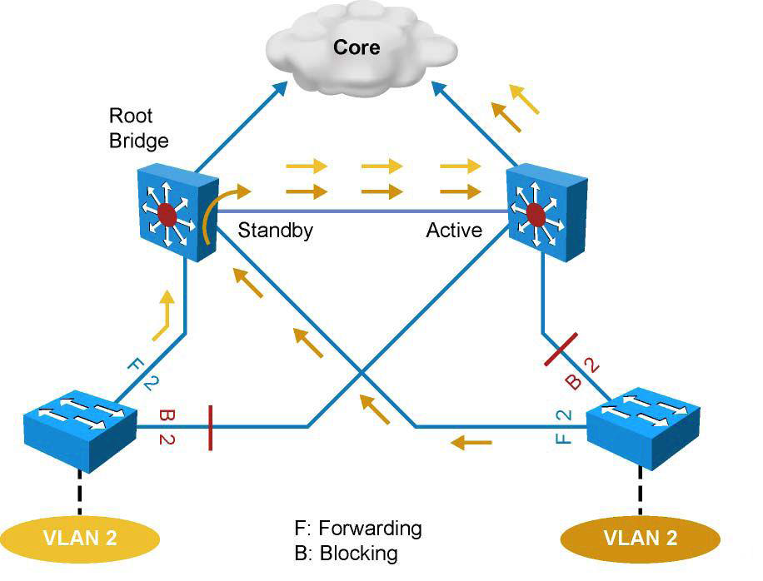
HSRP (Hot Standby Router Protocol)
HSRP i STP topologija
U redundantnoj STP mreži neki od linkova su blokirani, ali STP uopće nije svijestan HSRP protokola
Jedino što trebamo paziti ako konfiguriramo STP i neki od FHRP je da Active usmjernik bude na switchu koji je root za određeni VLAN, ako nije onda koristimo neoptimalnu putanju kroz mrežu

Slide 54
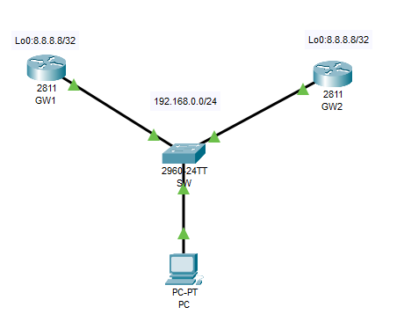
HSRP (Hot Standby Router Protocol)
Konfiguracija:
GW1(config)#interface loopback 0
GW1(config-if)#ip address 8.8.8.8 255.255.255.255
GW1(config-if)#exit
GW1(config)#interface fa0/1
GW1(config-if)#ip address 192.168.0.1 255.255.255.0
GW1(config-if)#no shut
GW1(config)#int fa 0/1
GW1(config-if)#standby 1 ip 192.168.0.254
GW1(config-if)#standby 1 priority 105
GW1(config-if)#standby 1 preempt
GW1(config-if)#
Max broj standby grupa je 256 (0-255), a njihove oznake mogu biti od 0-4095
Ip 192.168.0.254 je virtualna IP adresa i ona mora biti ista na oba usmjernika
Priority je default 100, konfigurira se u rasponu od 0-255 i veći je bolji-ako je isti, gleda se veća IP adresa
Ako dodamo preempt tada će ovaj usmjernik preuzeti ulogu Active usmjernika bez obzira jel postoji neki drugi Active usmjernik u mreži (ako ima bolji priority)

Slide 55
HSRP (Hot Standby Router Protocol)
Konfiguracija:
GW2(config)#interface loopback 0
GW2(config-if)#ip address 8.8.8.8 255.255.255.255
GW2(config-if)#exit
GW2(config)#interface fa0/1
GW2(config-if)#ip address 192.168.0.2 255.255.255.0
GW2(config-if)#no shut
GW2(config)#int fa 0/1
GW2(config-if)#standby 1 ip 192.168.0.254
GW2(config-if)#standby 1 priority 100
GW2(config-if)#standby 1 preempt
GW2(config-if)#
Max broj standby grupa je 256 (0-255), a njihove oznake mogu biti od 0-4095
Ip 192.168.0.254 je virtualna IP adresa i ona mora biti ista na oba usmjernika
Priority je default 100, konfigurira se u rasponu od 0-255 i veći je bolji-ako je isti, gleda se veća IP adresa
Ako dodamo preempt tada će ovaj usmjernik preuzeti ulogu Active usmjernika bez obzira jel postoji neki drugi Active usmjernik u mreži (ako ima bolji priority)

Slide 56
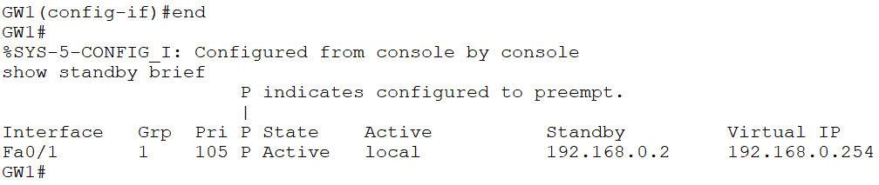
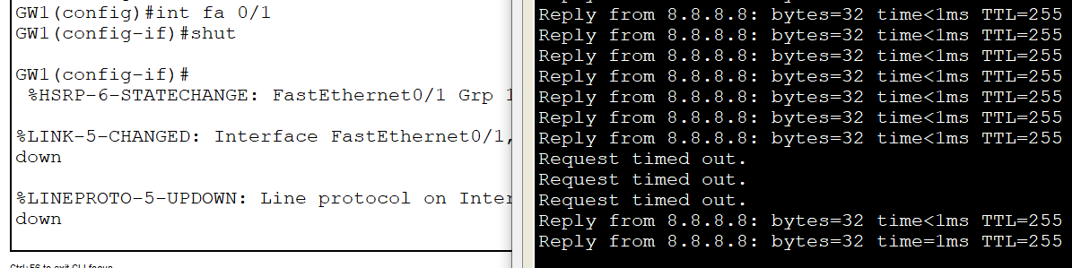
HSRP (Hot Standby Router Protocol)

Slide 57
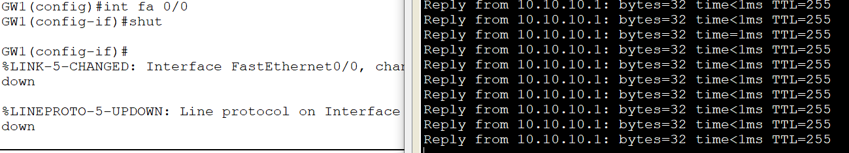
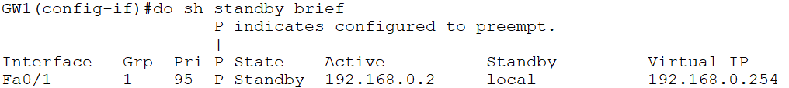
HSRP (Hot Standby Router Protocol)
GW1(config-if)#standby 1 track fa 0/0

Slide 58
HSRP (Hot Standby Router Protocol)
Tracking:
Ako želimo pratiti (Track) nešto drugo osim sučelja npr. Ip adresu ISP usmjernika tada moramo konfigurirati cisco IOS IP SLA feature što nam omogućava praćenje raznih elemenata poput:
Dostupnost mrežnih resursa
Vrijeme odgovora
Jednosmjerno kašnjenje
Varijaciju u kašnjenju (Jitter)
Gubitak paketa
Kvalitetu govora
Performanse pojedinih aplikacija
Vrijeme odgovora poslužitelja

Slide 59
?

Slide 60
VRRP (Virtual Router Redundancy Protocol)
IEEE standard RFC 2338 i RFC 3768
VRRP podržava 255 grupa
1 Aktivan usmjernik i nekoliko backupa
Virtualna IP adresa može biti ista kao i fizička, ako koristimo fizičku tada taj usmjernik postaje MASTER, ako koristimo unique virtualnu tada MASTER postaje usmjernik s najvišim priorityem
Timeri su kraći nego kod HSRP
Prati samo objekte
U nekim slučajevima (RFC 3768) timeri se ne mogu konfigurirait u msec, ali Cisco to omogućava
Također se mogu postavljati delay timeri (default je 0), ali ne vrijedi ako je neki usmjernik vlasnik IP adrese (On je MASTER)
usmjernik koji je vlasnik fizičke adrese koja je ujedno i virtualna ima priority od 255, backup moze dobiti od 1-254 Default priority je 100, veći je bolji, ako je isti gleda se veća primarna IP adresa
Priority 0 znači da usmjernik ne sudjeluje u VRRP
Kod VRRP samo MASTER šalje Advertisement (slično kao i HSRP Hello poruka) na multicast adresu 224.0.0.18 svake sekunde

Slide 61
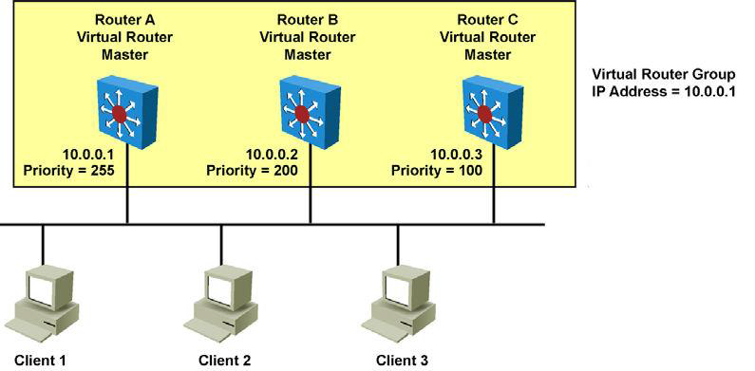
VRRP (Virtual Router Redundancy Protocol)
usmjernici A, B, i C su članovi VRRP grupe. IP adresa virtualnog usmjernika je ista kao i fizička na usmjerniku A (10.0.0.1). Router A je odgovoran za forwardiranje prometa koji dođe na njegovu IP adresu.
Klijenti imaju IP adresu 10.0.0.1. kao Gateway, usmjernici B i C su backup usmjernici. Ako otkaže MASTER backup usmjernik s najvišim priorityem postaje novi MASTER. Kad se usmjernik A vrati preuzima svoju ulogu MASTERA.

Slide 62
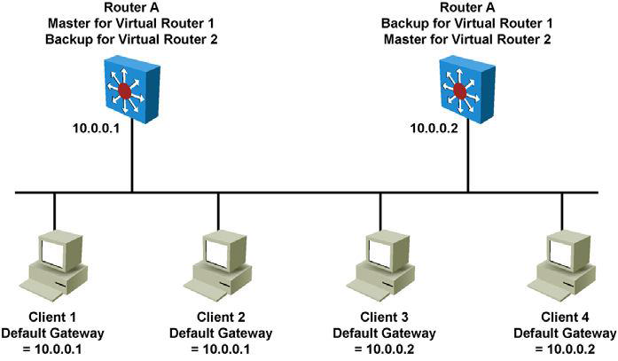
VRRP (Virtual Router Redundancy Protocol)
Na LAN segmentu VRRP je konfiguriran tako da usmjernici A i B dijele opterećenje mreže. usmjernici A i B su backup jedan drugome.
Dva virtualna usmjernika su konfigurirana. Za virtualni usmjernik 1 usmjernik A je MASTER, a usmjernik B mu je backup.
Za virtual usmjernik 2 MASTER je usmjernik B, a usmjernik A mu je backup.

Slide 63
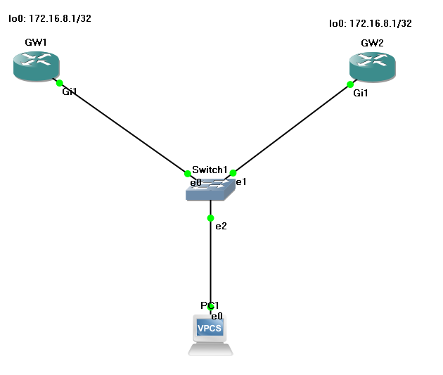
VRRP (Virtual Router Redundancy Protocol)

Slide 64
VRRP (Virtual Router Redundancy Protocol)
GW1
!
interface GigabitEthernet1
ip address 192.168.0.2 255.255.255.0
vrrp 10 ip 192.168.0.254
vrrp 10 priority 115
vrrp 10 track 17 decrement 30
!
!
track 17 interface Loopback0 line-protocol
!
GW1#show track
Track 17
Interface Loopback0 line-protocol
Line protocol is Up
1 change, last change 00:02:30
Tracked by:
VRRP GigabitEthernet1 10
GW1#
GW2
!
interface GigabitEthernet1
ip address 192.168.0.1 255.255.255.0
vrrp 10 ip 192.168.0.254
vrrp 10 priority 105
GW1#show vrrp brief
Interface Grp Pri Time Own Pre State Master addr Group addr
Gi1 10 115 3550 Y Master 192.168.0.2 192.168.0.254
GW1#

Slide 65
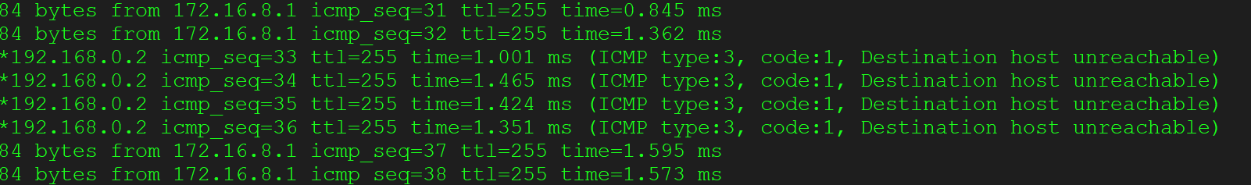
VRRP (Virtual Router Redundancy Protocol)
Nakon isključivanja loopback 0 sučelja na GW1

Slide 66
?

Slide 67
GLBP (Gateway Loadbalancing Protocol)
GLBP je Cisco propriatery protokol (2005)
Podržava 1024 grupe
1 Active AVG (Active Virtual Gateway), nekoliko AVF (Active virtual forwarder)
Omogućava loadbalane prometa
Prati objekte
Virtual IP adresa je jedinstvena i različita od fizičkih
1 Virtualna MAC adresa po AVF/AVG u svakoj grupi
Default timeri: Hello 3 sec, holdtimer 10 sec
Multicast 224.0.0.102
Podržava autentikaciju md5, keychains, text
https://www.cisco.com/en/US/docs/ios/12_2t/12_2t15/feature/guide/ft_glbp.html

Slide 68
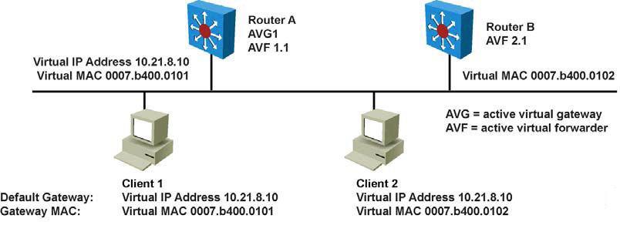
GLBP (Gateway Loadbalancing Protocol)
GLBP active virtual gateway (AVG):Članovi GLBP grupe odaberu jedan usmjernik da bude AVG za tu grupu. Ostali članovi grupe su backup tom AVG, ako AVG otkaže. AVG dodjeljuje po jednu virtualnu MAC adresu svakom članu GLBP grupe
GLBP active virtual forwarder (AVF): Svaki usmjernik preuzima odgovornost za forwardirenje prometa koji dođe na njegovu MAC adresu koju mu je dodijelio AVG. Takvi usmjernici su AVF za njihovu virtualnu MAC adresu
GLBP communication: GLBP članovi komuniciraju međusobno koristeći Advertisement svakih 3 sekunde na multicast 224.0.0.18 UDP port 3222

Slide 69
GLBP (Gateway Loadbalancing Protocol)
usmjernik A je AVG. usmjernik A ima virtualnu MAC adresu 0007.B400.0101
usmjernik B djeluje kao AVF za virtualnu MAC adresu 0007.B400.0102 koju mu je dodijelio usmjernik A
Klijent 1 ima default gateway usmjernik A
Klijent 2 koristi usmjernik B kao default gateway na temelju virtulane MAC adrese

Slide 70
GLBP (Gateway Loadbalancing Protocol)
Load sharing: Možemo konfigurirati GLBP za loadbalance prometa kako bi imali efikasnije korištenje mreže
Multiple virtual routers: GLBP podržava do 1024 grupe na svakom fizičkom sučelju usmjernika i do 4 AVF po grupi
Preemption: GLBP omogućava da usmjernik s većim priorityem preuzme ulogu AVG-a. Za AVF se umjesto priority koristi “weighting” i omogućen je po defaultu
Efficient resource utilization: GLBP omogućava da svaki usmjernik u grupi bude backup i da forwardira promet
Weighted Load-Balancing Algoritam: Opterećenje usmjernika ovisi o “Weighting” vrijednosti koju oglašava
Host-dependent Load-balancing Algoritam: Host koristi istu MAC adresu dok god je ta MAC adresa dio grupe
Round-robin load-balancing algoritam: Kad klijent pošalje ARP zahtjev za MAC adresu Gatewaya odgovor sadrži MAC adresu usmjernika koji je slijedeći na redu da bude GW

Slide 71
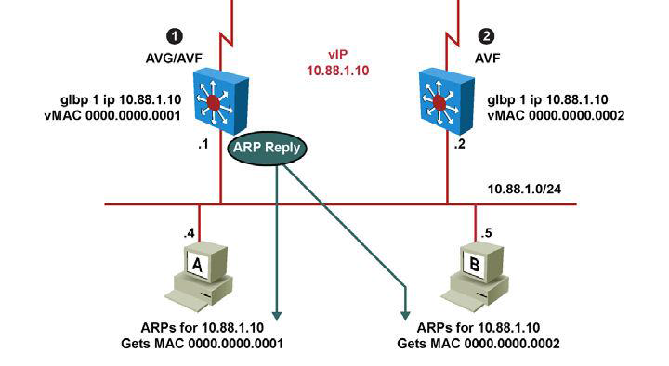
GLBP (Gateway Loadbalancing Protocol)
Po defaultu GLBP koristi per-host load balance koristeći Round-robin algoritam

Slide 72
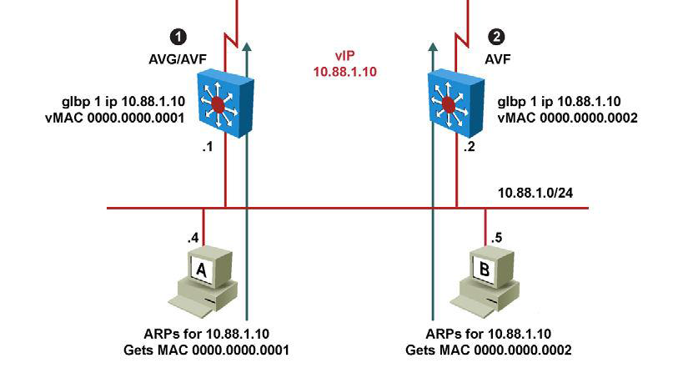
GLBP (Gateway Loadbalancing Protocol)
Zbog načina na koji su klijenti dobili MAC adresu Gatewaya svaki klijent koristi svoj usmjernik kao GW iako su imali istu IP adresu konfiguriranu za GW
Svaki od usmjernika ja AVF za pojedinu MAC adresu

Slide 73
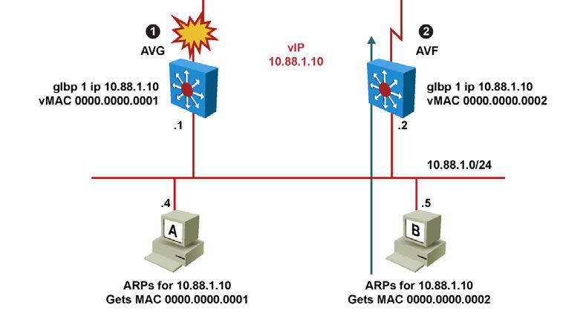
GLBP (Gateway Loadbalancing Protocol)
GLBP također koristi mehanizam smanjenja priority vrijednosti kad detektira otkaz interfacea koji se prati
Transparentno za klijente

Slide 74
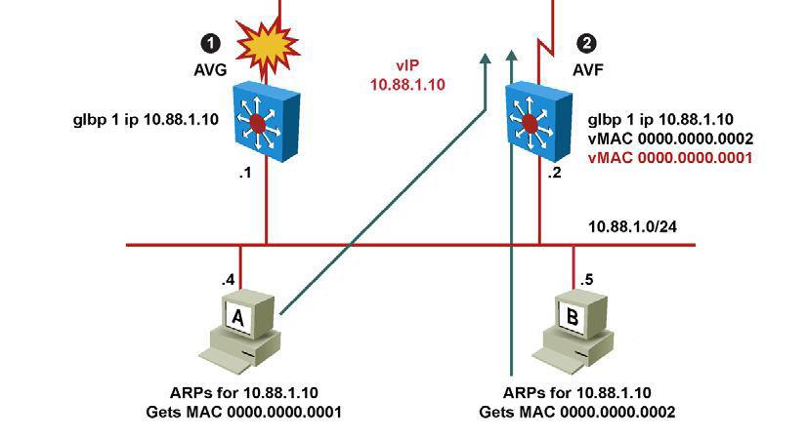
GLBP (Gateway Loadbalancing Protocol)
Kad je otkazao link na R1 forwardiranje za MAC adresu 0000.0000.0001 preuzima R2,jer je on backup
Klijenti ne trebaju ponovno slati ARP i za njih je ovo potpuno transparentno

Slide 75
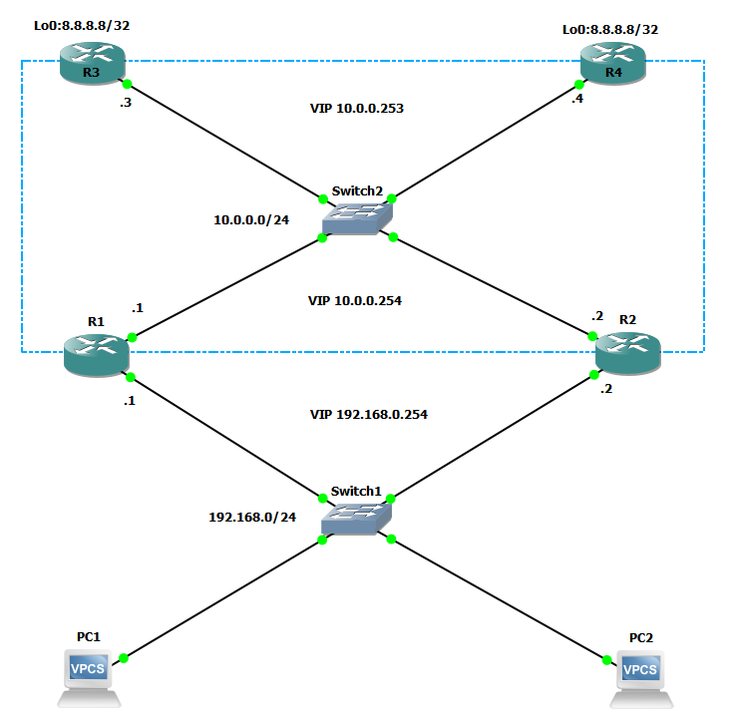

Slide 76
?

Slide 77
L2 discovery (CDP, LLDP)

Slide 78
CDP (Cisco Discovery Protocol)
CDP je media independent Layer 2 Cisco Propriatery protokol koji postji na svim Cisco uređajima (Router, Switch, Access Point, Telefoni...)
Uređaji koji imaju uključen CDP periodički šalju update na L2 multicast adresu (01-00-0C-CC-CC-CC ) kako bi uređaji na linku znali jedan za drugi
Ako želimo provjeriti jeli CDP uključen:
Router#show cdp neighbors
% CDP is not enabled
Router#show cdp neighbors
Capability Codes: R - Router, T - Trans Bridge, B - Source Route Bridge
S - Switch, H - Host, I - IGMP, r - Repeater
Device ID Local Intrfce Holdtme Capability Platform Port ID
R2-AGS Ser 1 129 R 2500 Ser 0
R6-2500 Eth 0 144 R 4000 Eth 0

Slide 79
CDP (Cisco Discovery Protocol)
Naredba “show cdp neighbors” ispiše slijedeće:
Tip uređaja koji je otkriven
Ime uređaja (Hostname)
Oznaku i tip lokalnog sučelja
Vrijeme (sekunde) za koje vrijede navedeni podaci
Tip uređaja (Router, Switch...)
Onaka modela uređaja
Oznaka udaljenog porta (na susjedu)
Dodatno možeo koristiti naredbe “show cdp neighbor detail” ili “show cdp entry R2” gdje je R2 Device ID

Slide 80
CDP (Cisco Discovery Protocol)
router#show cdp neighbors detail
-------------------------
Device ID: lab-7206
Entry address(es):
IP address: 172.19.169.83
Platform: cisco 7206VXR, Capabilities: Router
Interface: Ethernet0, Port ID (outgoing port): FastEthernet0/0/0
Holdtime : 123 sec
Version :
Cisco Internetwork Operating System Software
IOS (tm) 5800 Software (C5800-P4-M), Version 12.1(2)
Copyright (c) 1986-2002 by Cisco Systems, Inc.
advertisement version: 2
Duplex: half

Slide 81
CDP (Cisco Discovery Protocol)
router#show cdp entry lab-7206
-------------------------
Device ID: lab-7206
Entry address(es):
IP address: 172.19.169.83
Platform: cisco 7206VXR, Capabilities: Router
Interface: Ethernet0, Port ID (outgoing port): FastEthernet0/0/0
Holdtime : 123 sec
Version :
Cisco Internetwork Operating System Software
IOS (tm) 5800 Software (C5800-P4-M), Version 12.1(2)
Copyright (c) 1986-2002 by Cisco Systems, Inc.
advertisement version: 2
Duplex: half

Slide 82
CDP (Cisco Discovery Protocol)
Za isključivanje CDP protokla koristimo naredbe “no cdp enable” ili “no cdp run”
Ako želimo isključiti CDP samo na nekom sučelju tada koristimo naredbu
“no cdp enable”
Ako želimo isključiti CDP globalno za cijeli uređaj tada koristimo naredbu
“no cdp run”
Router#configure terminal
Router(config)#interface s1
Router(config-if)#no cdp enable
Provjera:
Router#show running-config int s1
!
interface Serial1 ip address 40.40.40.1 255.255.255.0
ip router isis
no cdp enable

Slide 83
CDP (Cisco Discovery Protocol)
R5#show cdp
Global CDP information:
Sending CDP packets every 60 seconds
Sending a holdtime value of 180 seconds
Sending CDPv2 advertisements is enabled
Ako želimo promijeniti timer (time to live):
R5(config)# cdp timer 120 (u rasponu 5-254)
Ako želimo resetirati na default vrijednost
R5(config)# no cdp timer
Ako želimo promijeniti hold time:
R5(config)# cdp holdtime 255 (u rasponu 10-255)
Ako želimo resetirati na default vrijednost
R5(config)# no cdp holdtime
Ove postavke će vidjeti svi ostali susjedi putem CDP-a tako da holdtimer bi trebao biti veći od timera za update inače nemamo pouzdane informacije

Slide 84
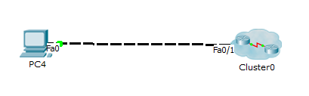
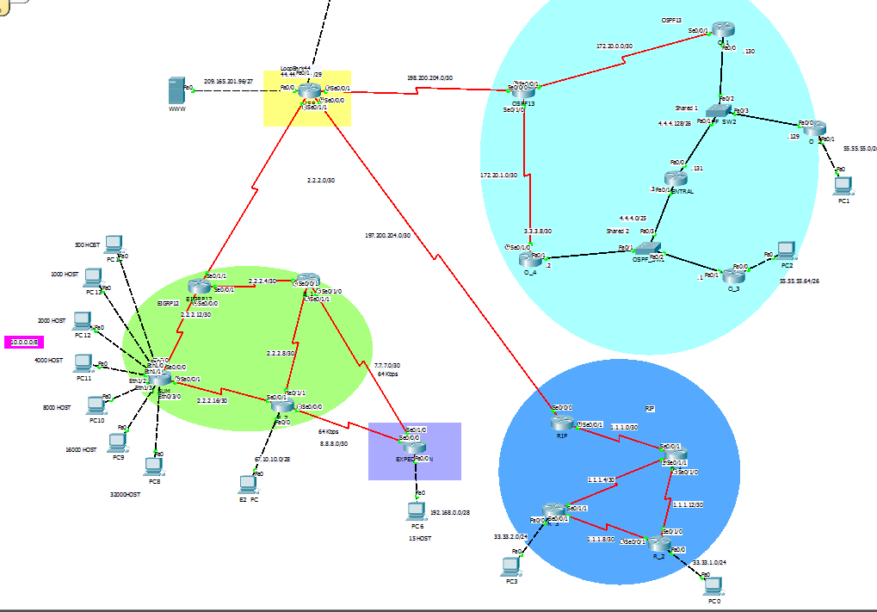
CDP (Cisco Discovery Protocol)
Otkrivena mreža koristeći CDP, neighbor table i usmjerničku tablicu

Slide 85
LLDP i LLDP-MED
Alternativa CDP-u
Link Layer Discovery Protocol (LLDP)- Layer 2 neighbor discovery protocol koji se koristi kako bi uređaji u mreži oglašavali informacije o sebi drugim uređajima
LLDP Media Endpoint Discovery (MED)-dodatak na LLDP koji pruža više mogućnosti, a posebno podržava VoIP aplikacije
Switch prema end point device ne može slati LLDP i LLDP-MED istovremeno. Ako switch primi LLDP-MED tada i on šalje LLDP-MED..kad ponovno primi LLDP opet šalje LLDP
LLDP MED omogućava:
Određivanje mogućnosti uređaja i koje od tih mogućnosti su uključene
Razmjena VLAN-ova
PoE informacije (Advanced power management)
Inventory management , omogućava end pointovima slanje svih informacija poput firmware, software verzije, serial number, vendor name, model name...
Lokacija-adresa, kućni broj…određivanje lokacije poziva (emergency location identifier number)..

Slide 86
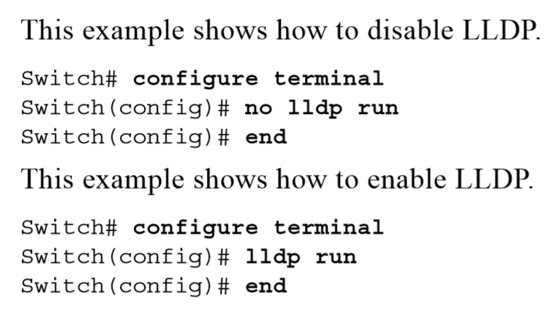
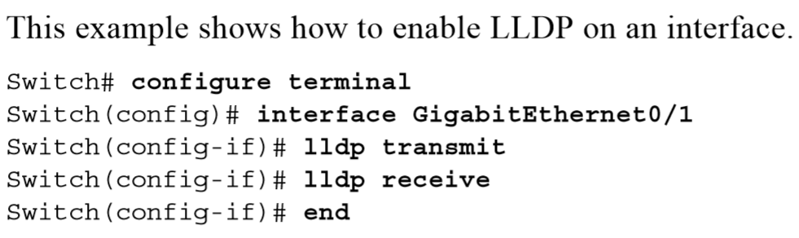
LLDP i LLDP-MED

Slide 87
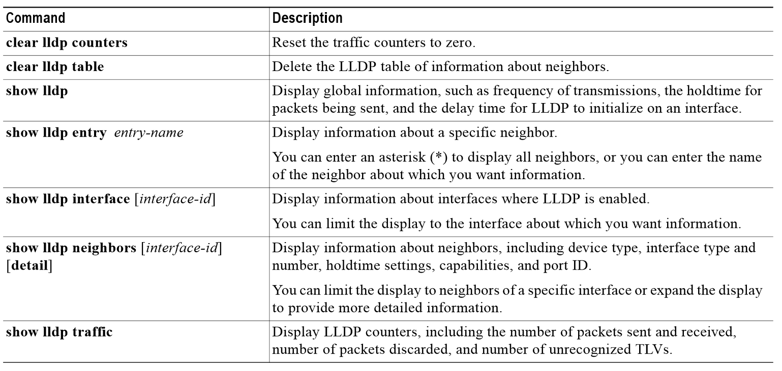
LLDP i LLDP-MED

Slide 88
?

